Slide 1
Personalizované odporúčanie
MK

Slide 2
Čo je to odporúčanie?
Odporúčaný postup udržiavania lakovaných dvierok
Odporúčaný príjem živín pre deti
Odporúčaný študijný plán pre študijný program
Odporúčaný čas opaľovania

Slide 3


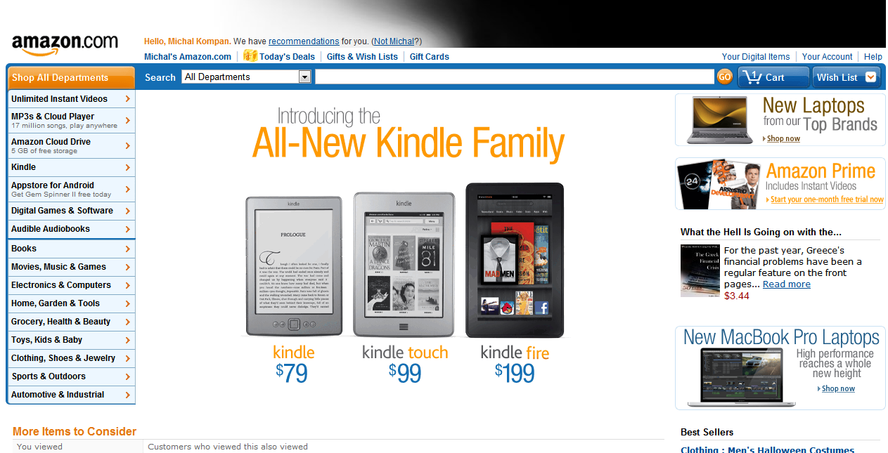

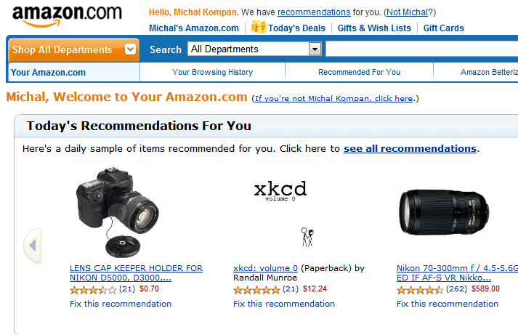
Personalizované odporúčanie

Slide 4
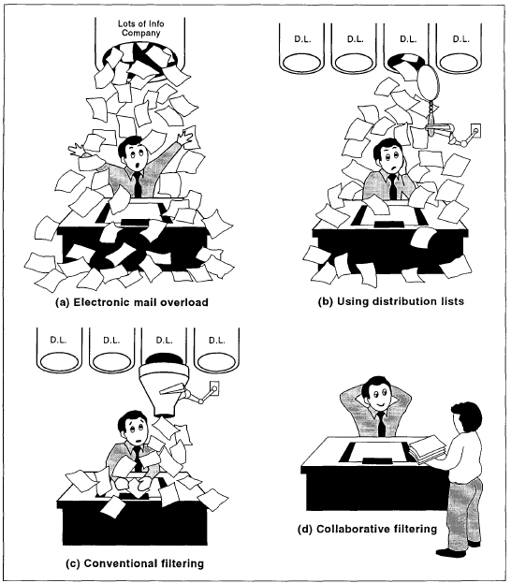
David Goldberg, David Nichols, Brian M. Oki, and Douglas Terry. 1992. Using collaborative filtering to weave an information tapestry. Commun. ACM 35, 12 (December 1992), 61-70.

Slide 5

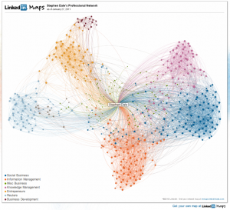
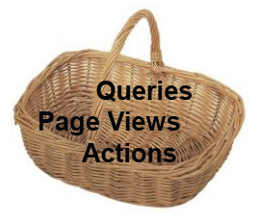
Vstupy
Obsah
Prepojenia
Správanie

Slide 6
Klasifikácia
Kolaboratívne
Hybridné
Obsahové

Slide 7




Kolaboratívne odporúčanie

Slide 8
Kolaboratívne odporúčanie
Používatelia vs. prvky odporúčania
Viaceré typy hodnotenia obsahu:
  Interval, binárne hodnotenie, unárne hodnotenie
 | A | B | C | D | E | F | G
User 1 | X | - | X | X | - | X | -
User 2 | X | X | - | - | - | - | -
User 3 | - | - | - | - | X | - | X
User 4 | X | - | - | X | - | X | -
User 5 | - | X | - | - | - | - | -
User 6 | - | - | - | - | X | - | -
User 7 | X | - | - | X | - | X | X

Slide 9
Kolaboratívne odporúčanie
Založené na analýze vzťahov (podobných ľudí)
Viaceré metriky pre hľadanie podobnosti
Výhody:
  Nezávislosť na obsahu
  Jednoduchosť
Nevýhody
  Nový používateľ
  Nový prvok
  Riedkosť hodnotení

Slide 10
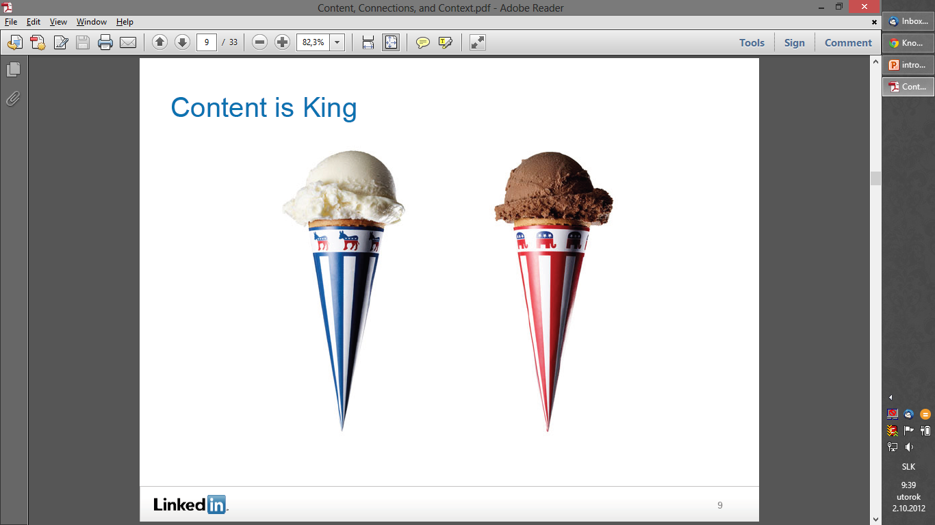
Podobní ľudia
Daniel Tunkelang @ RecSys 2012

Slide 11






Odporúčanie založené na obsahu
  VS.

Slide 12
Odporúčanie založené na obsahu
Založené na analýze obsahu
Viaceré metriky pre hľadanie podobnosti
Výhody:
  Nezávislosť na používateľoch
  „Priehľadnosť“
  Spracovanie nových prvkov
Nevýhody
  Spracovanie obsahu
  Špecializovanosť
  Nový používateľ

Slide 13
Škálovateľnosť
Veľa dokumentov
Nový dokument
  Analyzovanie obsahu
  Výpočet podobnosti
Nezávislé na ľuďoch
Veľa používateľov, málo hodnotení
  Prerátavanie podobnosti
Nový obsah – málo hodnotení
  Čakám na hodnotenie
Riedka matica
Nezávislé na obsahu

Slide 14
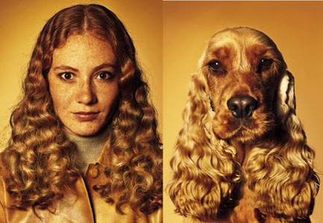
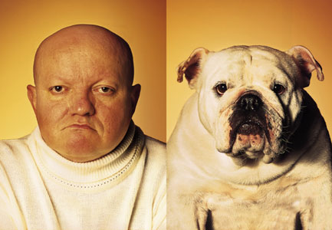
Podobnosť

Slide 15
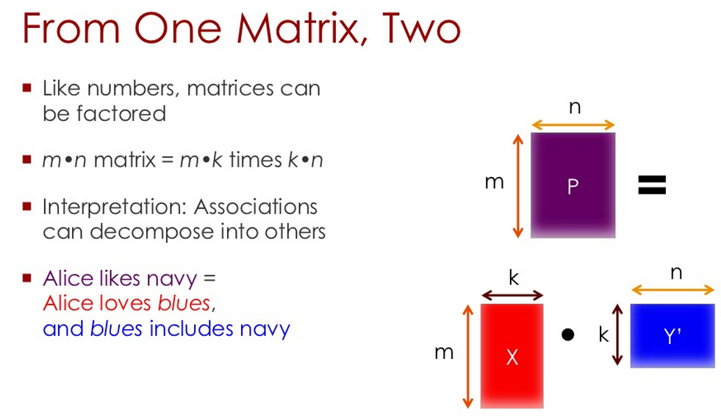
Matrix-factorization

Slide 16

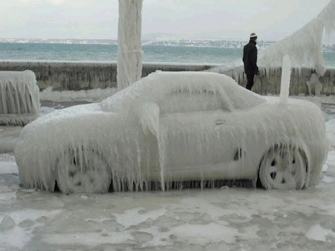
Cold-start

Slide 17
Hybridné odporúčanie
Dve a viac techník kombinuje do jedného odporúčania
Prístupy kombinovania
  Váhovanie
  Mix
  Prepínanie
  Kaskáda
  Meta odporúčanie

Slide 18
Cieľ odporúčania= cieľ vyhodnotenia
Dobré veci (some/all) - Presnosť odporúčania
Špeciálna funkcia – zisk, vedomosti...
Názor používateľa – rating - Presnosť odhadovania hodnotení
…

Slide 19
Online vs Offline
Online
  „živé nasadenie“ – reálny systém
Offline
  „mŕtve nasadenie“ – reálne dáta
  podmienky

Slide 20
Train vs. Test
80
20
A
20
B
20
C
20
D
20
E
20
A
B
C
D
E
A
B
C
E
D
A
B
D
E
C
A
C
D
E
B
B
C
D
E
A
99
1
-----||----- 100x

Slide 21
A/B
Viac testovaných features vyberajte rozumne
Nezabite používateľov (výber s históriou)

Slide 22
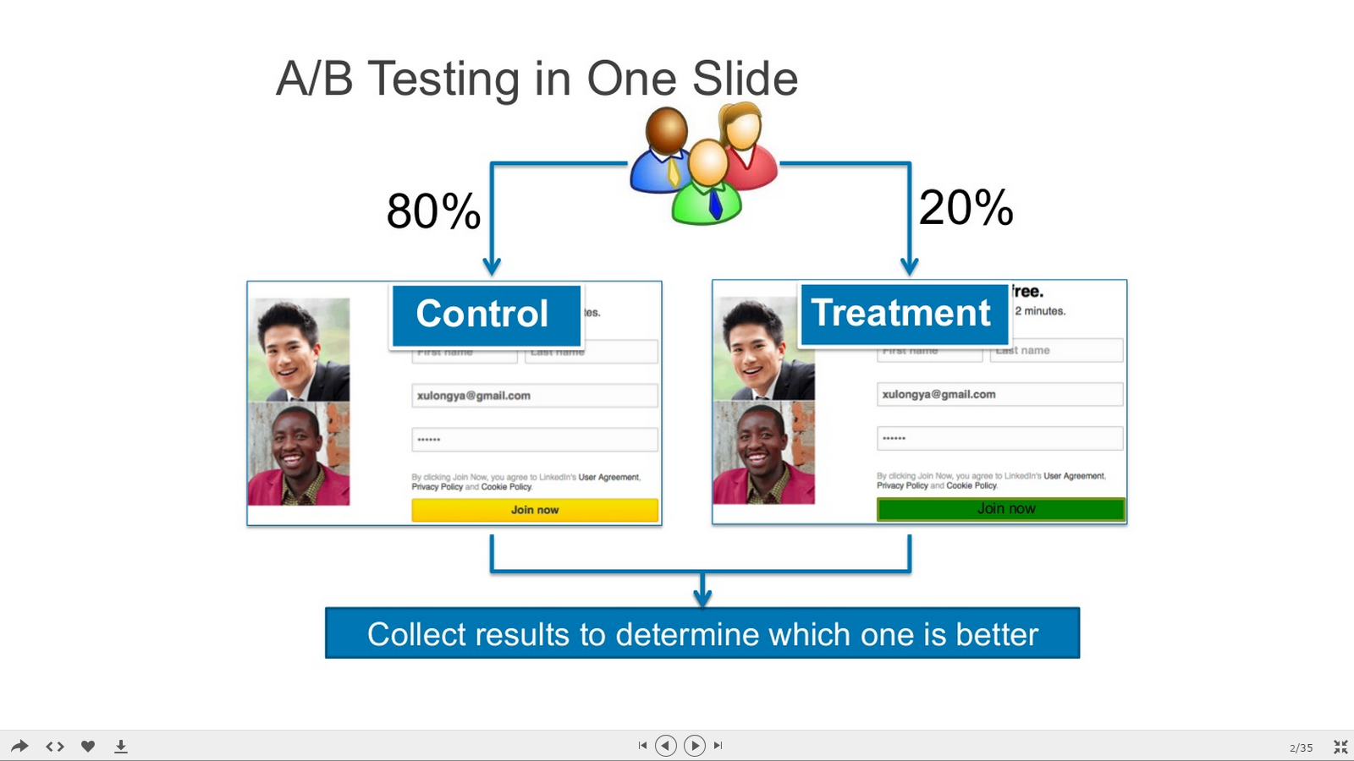
A/B – YA XU

Slide 23
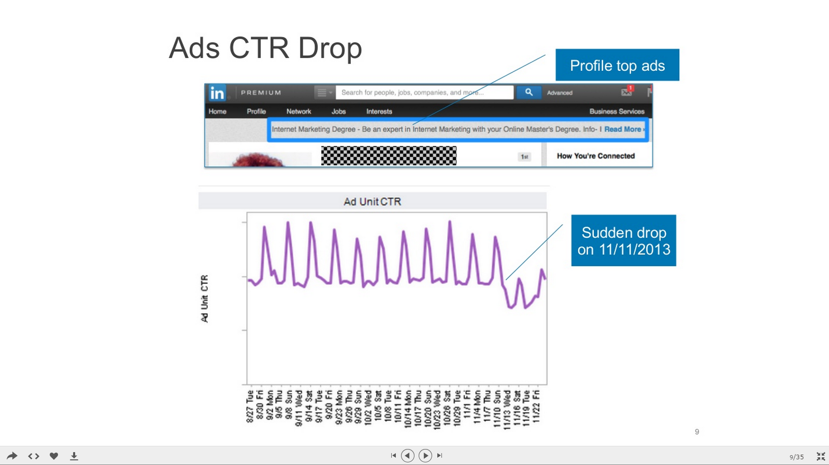
A/B – YA XU

Slide 24
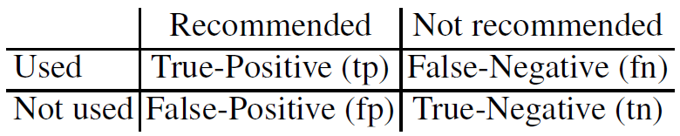
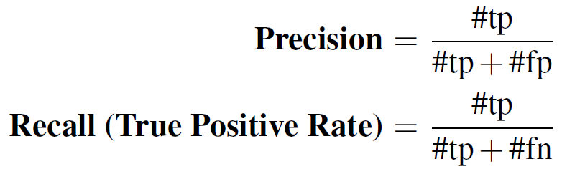
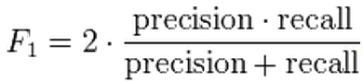
Metriky
Precision, Recall, F1
MAE, RMSE
dobré z odp.
dobré z test

Slide 25
Relevancia dokumentov

Slide 26
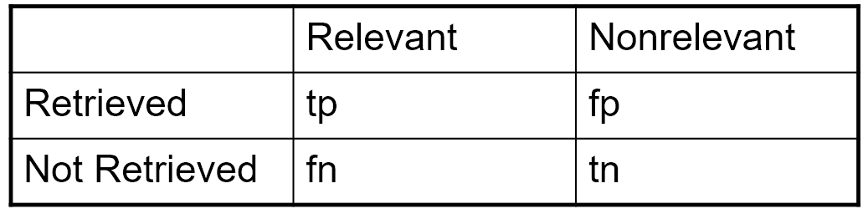
Precision a Recall
Precision: podiel odporúčaných dokumentov ktoré sú relevantné= P(relevant|retrieved)
Recall: podiel relevantných dokumentov ktoré sú odporúčané = P(retrieved|relevant)
Precision P = tp/(tp + fp)
Recall R = tp/(tp + fn)

Slide 27
Accuracy
Čo je odporúčané je klasifikované ako relevantné, a čo nie je odporúčané je klasifikované ako nerelevantné.
accuracy: podiel dokumentov ktoré sú klasifikované ako relevantné
Accuracy = (tp + tn) / ( tp + fp + fn + tn)
Accuracy bežne používaná metrika v machine learning
Treba si dať pozor! – Prečo?

Slide 28
Rank-Based metriky
Binárna relevancia
  Precision@K (P@K)
  Mean Average Precision (MAP)
  Mean Reciprocal Rank (MRR)
Viac stupňov relevancie
  Normalized Discounted Cumulative Gain (NDCG)

Slide 29

Precision@K
Definuj si threshold K
Vypočítaj % relevantných v top K
Ignoruj dokumenty nižšie ako K
Príklad:
  Prec@3 of 2/3
  Prec@4 of 2/4
  Prec@5 of 3/5
Analogicky Recall@K

Slide 30
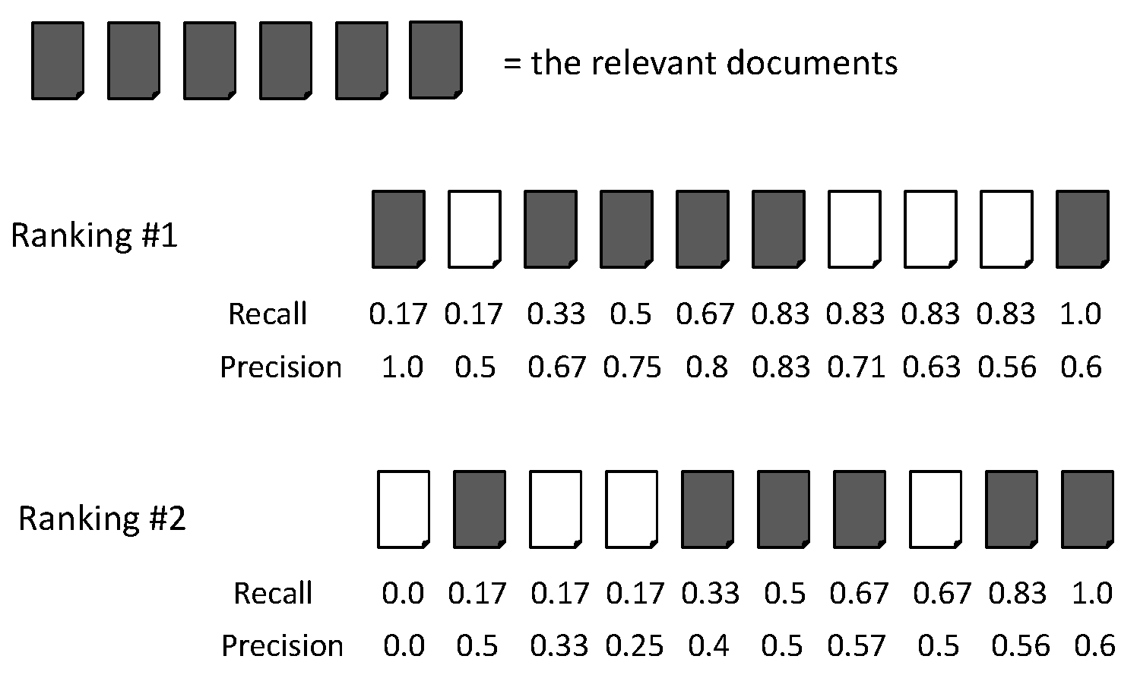
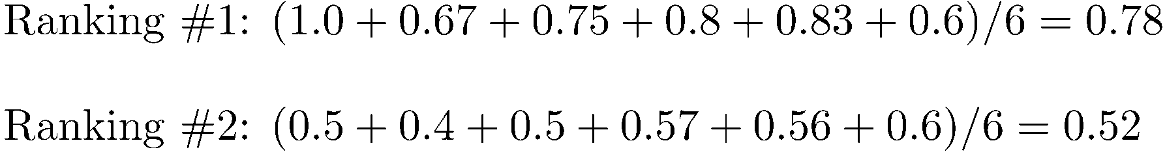
Average Precision

Slide 31
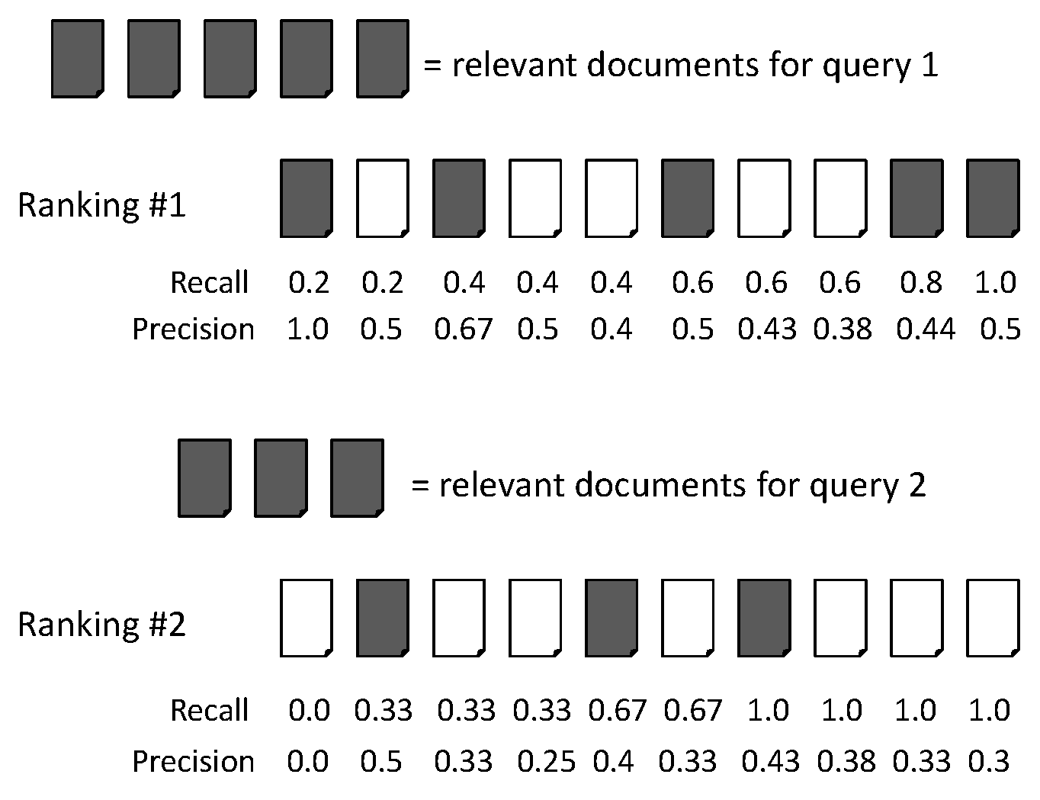
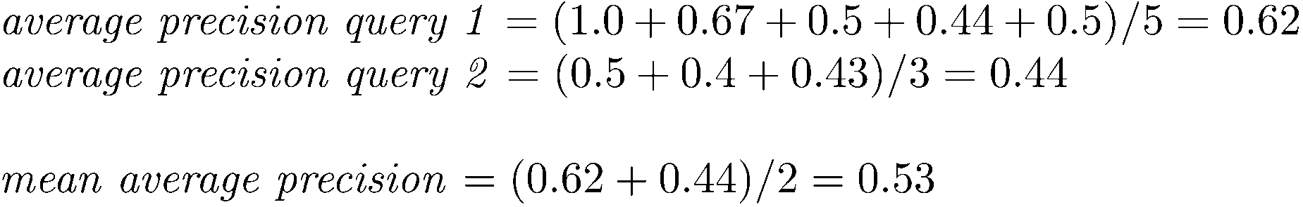
Mean Average Precision (=rôzne dlhé výsledky)

Slide 32
Mean Average Precision
Ak relevantný document nie je odporúčaný, predpokladáme že Precision daného dokumentu je 0
MAP is macro-averaging: každý zoznam zaváži rovnako
Často používaná metrika pri vyhľadávaní
Je dobrá pre Web?
  MAP predpokladá, že používateľ sa zaujíma o veľa relevantných dokumentov

Slide 33
Prečo nie iba Accuracy?
Ako vytvoriť 99.9999% accurate odporúčač “on a low budget”?

Slide 34
Precision, Recall and Accuracy
27*17 documents = 459 ( 1 dokument v kolekcii je relevantný)
Odporúčaný 1 document – non-relevant
tp=0, fp= 1, tn=459-2, fn=1
Precision= tp/(tp+fp) = 0/1= 0
Recall= tp/(tp+fn)= 0/1= 0
Accuracy= (tp + tn) / ( tp + fp + fn + tn) = 457/459= 0.996

Slide 35
Precision/Recall
Aký je Recall odporúčania, ked odporučíte všetky dokumenty?
  Dostanete vysoký Recall (ale nízku Precision)!
Recall je neklesajúca funkcia počtu vrátených dokumentov
V “dobrom” systéme, Precision klesá ztaiaľ čo počet odporúčaných dokumentov / Recall rastie

Slide 36
Problémy s Precision/Recall
Potrebné vyhodnocovať nad veľkými kolekciami
Potrebujete “reálne” hodnotenia ľudí
  (využitie expertov je drahé a nekonzistentné)
Hodnotenia musia byť binárne
Neobjektívna miera (collection/authorship)
  Málo prenositeľné

Slide 37

Kombinácia: F
Kombinácia zohľadňujúca precision/recall tradeoff
  F-measure (weighted harmonic mean):
Štandardne sa používa vyvážená F1 measure
  i.e., with β = 1 or α =1/2

Slide 38
Precision vs. Recall
Pri rôznych úrovniach Recall (levels of recall) – počet vrátených dokumentov, môžeme vypočítať precision-recall krivku.

Slide 39
A precision-recall krivka

Slide 40
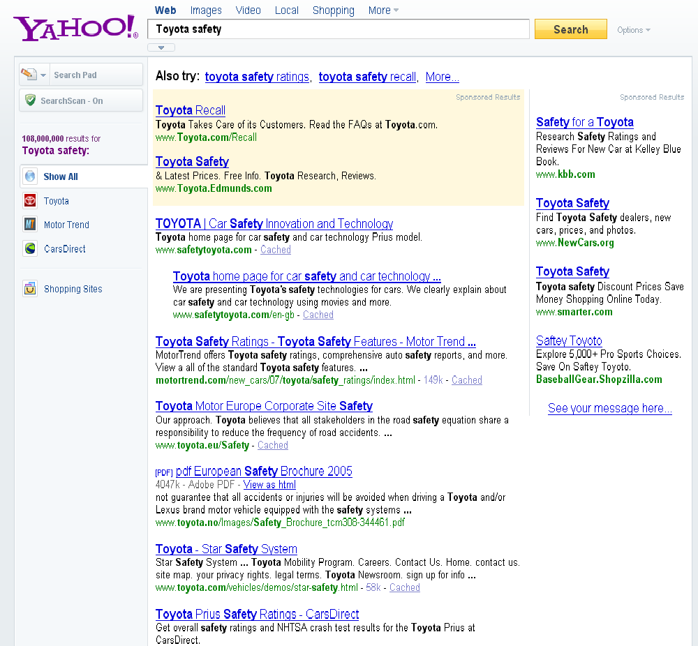
Ohodnotené zoznamy
fair
fair
Good

Slide 41
Discounted Cumulative Gain
Populárna miera pri vyhodnocovaní vyhľadávania a príbuzných úloh
Dva predpoklady:
  Vysoko relevantné dokumenty sú viac užitočné ako priemerne relevantné
  Čím nižšie je relevnantý document v zozname, tým menej je užitočný pre používateľa (pretože je menej pravdepodobné že ho preskúma)

Slide 42
Discounted Cumulative Gain
Využíva ohodnotenú relevanciu ako mieru užitočnosti (gain)
Zisk je akumulovaný od začiatku zoznamu a je znižovaný (discounted), na nižších pozíciách
Typické zníženie (discount) je 1/log (rank)
  So základom 2, je zníženie na pozícii 4 = 1/2, a na pozícii 8 = 1/3

Slide 43

Sumár: DCG
Čo ak je relevancia hodnotí v škále [0,r]? r>2
Cumulative Gain (CG) na pozícií n
  Nech hodnotenia n dokumentov sú r₁, r₂, …r_{n} (usporiadaný zoznam)
  CG = r₁+r₂+…r_{n}
Discounted Cumulative Gain (DCG) na pozícií n
  DCG = r₁ + r₂/log₂2 + r₃/log₂3 + … r_{n}/log₂n
    Môžeme použiť akýkoľvek základ

Slide 44
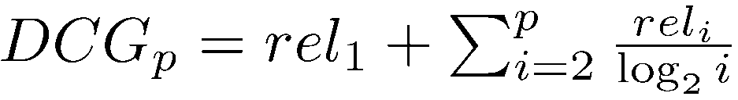
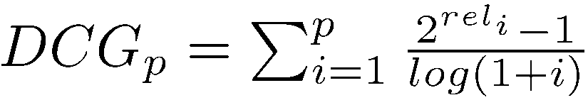
Discounted Cumulative Gain
DCG je celkový zisk akumulovaný na danej pozícii p:
Alternatíva:
  Zamerané na získanie vysoko relevantných dokumentov na vrchole zoznamu

Slide 45
DCG Príklad
10 dokumentov ohodnotených na 0-3 škále relevancie:
  3, 2, 3, 0, 0, 1, 2, 2, 3, 0
discounted gain:
  3, 2/1, 3/1.59, 0, 0, 1/2.59, 2/2.81, 2/3, 3/3.17, 0
  = 3, 2, 1.89, 0, 0, 0.39, 0.71, 0.67, 0.95, 0
DCG:
  3, 5, 6.89, 6.89, 6.89, 7.28, 7.99, 8.66, 9.61, 9.61

Slide 46

Sumár: NDCG
Normalized Discounted Cumulative Gain (NDCG) na pozícii n
  Normalizuj DCG na pozícii n hodnotou DCG na pozícii n ideálneho usporiadania
  Ideálne usporiadanie vráti najskor dokumenty s najvyššou relevanciou, potom s nižšou…
Normalizácia je užitočná pri rôzne “veľkých” výsledkoch
NDCG populárna pri vyhodnocovaí vyhľadávania

Slide 47
NDCG - Example
4 documents: d₁, d₂, d₃, d₄
i | Ground Truth |  | Ranking Function₁ |  | Ranking Function₂
 | Document Order | r_{i} | Document Order | r_{i} | Document Order | r_{i}
1 | d4 | 2 | d3 | 2 | d3 | 2
2 | d3 | 2 | d4 | 2 | d2 | 1
3 | d2 | 1 | d2 | 1 | d4 | 2
4 | d1 | 0 | d1 | 0 | d1 | 0
 | NDCG_{GT}=1.00 |  | NDCG_{RF1}=1.00 |  | NDCG_{RF2}=0.9203

Slide 48


NDCG - Example
D1, D2, D3, D4, D5, D6
User rating: 3, 2, 3, 0, 1, 2
iDCG= 3, 3, 2, 2, 1, 0 -> iDCG=8.69
(order does not affects score)

Slide 49
Mean Reciprocal Rank (zaujíma nás hit)
Zohľadni pozíciu K, prvého relevantného hitu
Reciprocal Rank score =
MRR je priemer RR cez viac odporúčaní

Slide 50
Mean Reciprocal Rank
the mean reciprocal rank (1/3 + 1/2 + 1)/3 = 11/18 or about 0.61

Slide 51
Mean Reciprocal Rank
the mean reciprocal rank (1/3 + 1/2 + 1)/3 = 11/18 or about 0.61

Slide 52
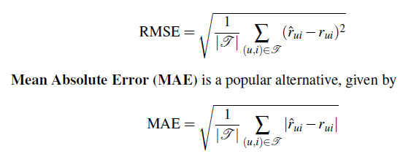
Rating - vyhodnotenie

Slide 53
Čo ďalej
Accuracy evaluatinon metrics
Diversity
Explaining recommendations
Recommender evaluation
Netfilx, MovieLens, BookCrossing, Yahoo!, Jester, Last.fm, SME, CoMoDa, DBLP, Flixter, Plista, Citeulike, Mendeley ...

Slide 54
Čo ďalej ?
Ranking measures
  Normalized Distance-based Performance Measure
  Normalized Cumulative Discounted Gain
Coverage
  Item space
  Users space
Confidence
  System trust in its recommendations

Slide 55
Čo ďalej ? 2
Trust
  User trust in the recommender system
Novelty
Serendipity
  How the results are surprising
Diversity
  Opposite to similarity

Slide 56


trust
Pridaj sa do skupiny

Slide 57

trust
Bolo by fajn keby SA pridal
kamaráti
Pridaj sa do skupiny

Slide 58
Čo ďalej ? 3
Utility
  E.g. revenue
Risk
  E.g. stock
Robustness
  Fake information
Privacy

Slide 59
Čo ďalej ? 4
Adaptivity
  E.g. news – short vs. longterm
Scalability
  Milions of items

